Slide 1
2021.12.24
陈建兵

Slide 2
本周阅读论文
Y. Huang, Y. Bian, R. Li, J. L. Zhao and P. Shi, "Smart Contract Security: A Software Lifecycle Perspective," in IEEE Access, vol. 7, pp. 150184-150202, 2019, doi: 10.1109/ACCESS.2019.2946988.

Slide 3
智能合约安全
以太坊
1) Reentrancy. 可重入性。-> 在内部工作未完成之前不调用外部函数
2) Unprotected selfdestruct. 无保护自毁。 -> 非必要不要添加自毁函数
3) Integer underflow (overflow). 整数溢出。 -> 使用SafeMath库
4) Locked money. -> 在转移前检查地址
5) Delegatecall to untrusted contracts.
6) Transaction order dependence. 交易顺序依赖
7) Weak randomness from chain attributes 链属性弱随机性
8) Timestamp dependence 时间戳依赖 ->不要使用时间戳作为随机种子和触发条件。
9) Mishandled exceptions 胡乱操作异常
10) Replay attack. 重放攻击 -> 将一个增加的随机数、区块链名称和调用者的地址添加到签名里。

Slide 4
智能合约安全
Fabric
与以太坊类似，但多数安全漏洞由Go的不确定性行为引起的，可能导致共识失败。没有原生加密货币，很难确定漏洞严重程度。
漏洞可能源于
编程语言
区块链平台特性
对公共事实践(common practices)的误解

Slide 5
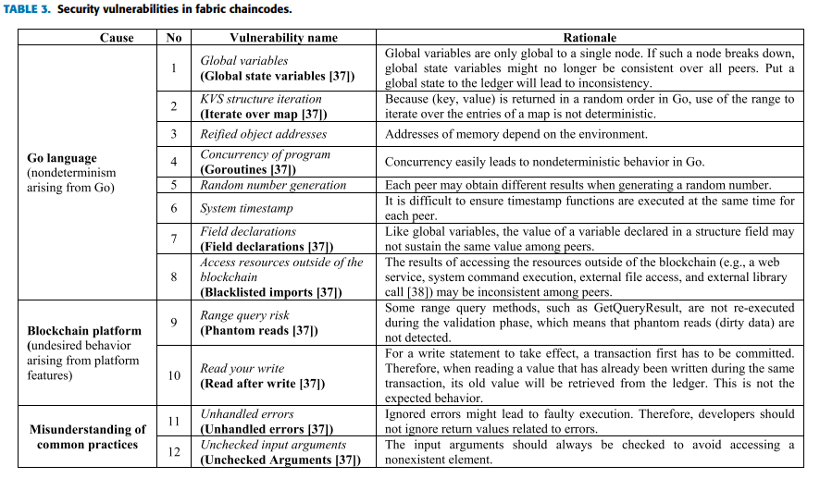

Slide 6
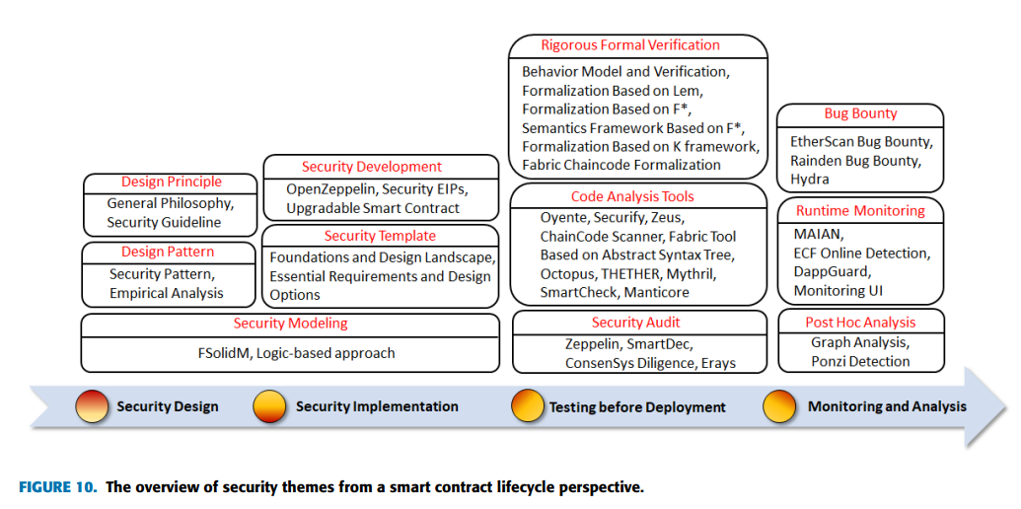
Notes:
FSolidM允许将智能合约定义为有限状态机

Slide 7
一些可能有用的点
设计&实现阶段
FSolidM，允许将智能合约定义为有限状态机 (SM)
OpenZeppelin，基于角色的访问控制 (SD)
部署前测试阶段
严格形式化验证，Lem，K framework，Fabric链码形式化 (RFV)
代码分析工具，Oyente (CA)
监测分析阶段
Bug Bounty动态分析框架，Hydra，容易扩展到Fabric
监测工具，ECF Online Detection，Monitoring UI
事后分析，Graph Analysis，Ponzi Detection
Notes:
FsolidM 46
OpenZeppelin 48
Security EIPs 49
Lem 57
K framework 59
Fabric 60
Oyente 34
Hydra 86
ECF Online Detection 88
Monitoring UI 90
GA 41
PD 28

Slide 8
下周计划

Slide 9
上周总结
在翻译智能合约时前置合作方的响应过程(订阅消息)，仅支持指定合作方
非指定具体需要看智能合约有没有一对一的映射机制，即地址映射到身份的智能合约代码实现

Slide 10
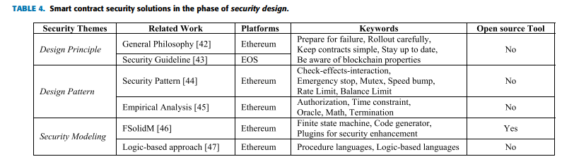

Slide 11
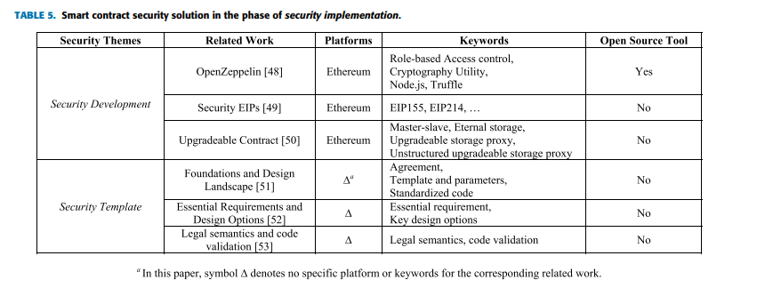

Slide 12
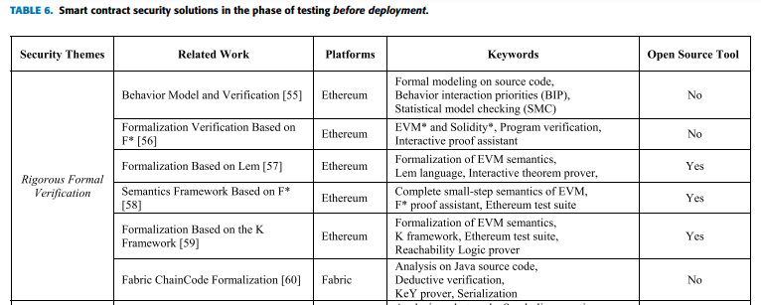

Slide 13
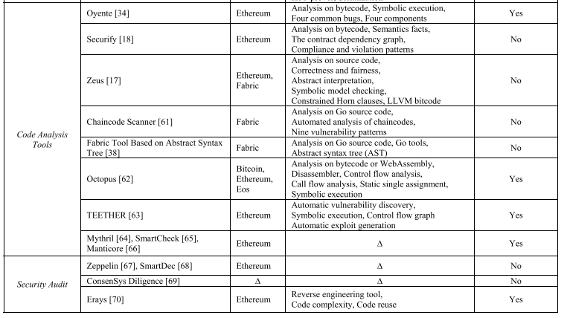

Slide 14
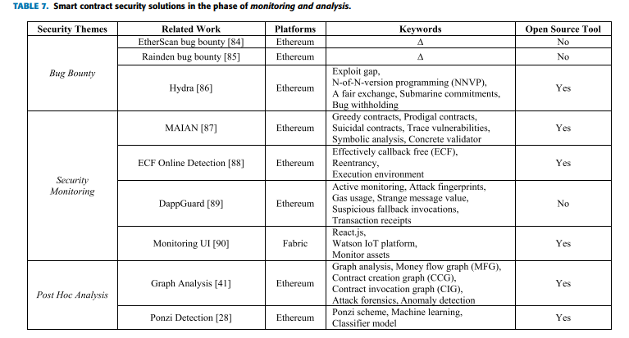

Slide 15
